Slide 1


ΠΑΝΕΠΙΣΤΗΜΙΟ ΔΥΤΙΚΗΣ ΜΑΚΕΔΟΝΙΑΣ
ΣΧΟΛΗ ΘΕΤΙΚΩΝ ΕΠΙΣΤΗΜΩΝ
ΤΜΗΜΑ ΠΛΗΡΟΦΟΡΙΚΗΣ
Πληροφοριακό Σύστημα Κρατήσεων και Περιήγησης σε Ξενοδοχείο
Καμπαδάκη Ελισσάβετ Α.Μ. 3025
Σεπτέμβριος 2024, Καστοριά

Slide 2
Βασικά Χαρακτηριστικά Εύχρηστης Πλατφόρμας Κρατήσεων Πελατών
Εύχρηστη και φιλική προς το χρήστη διεπαφή.
1
Απλότητα στον σχεδιασμό για εύκολη πλοήγηση.
2
Δυνατότητα γρήγορης επιλογής δωματίου χωρίς περιττές διαδικασίες.
3
Ταχύτητα και άνεση στην ολοκλήρωση της κράτησης.
4
Notes:
Με τη χρήση προηγμένων εργαλείων και τεχνολογιών, μπορεί να αναπτυχθεί ένα σύστημα το οποίο θα ανταποκρίνεται στις ανάγκες τόσο των πελατών όσο και τον εργαζομένων των ξενοδοχείων, παρέχοντας λύσεις που βελτιώνουν την αποδοτικότητα και την εμπειρία χρήσης.

Slide 3
Ακρίβεια στην παρακολούθηση και διαχείριση των κρατήσεων.
Ευκολία στη χρήση του συστήματος από το προσωπικό.
Παρακολούθηση κρατήσεων σε πραγματικό χρόνο.
Δυνατότητα διαχείρισης αιτημάτων πελατών άμεσα.
Αποτελεσματική διαχείριση οποιασδήποτε αλλαγής στις κρατήσεις.
Βασικά Χαρακτηριστικά Εύχρηστης Πλατφόρμας Κρατήσεων Διαχειριστών

Slide 4
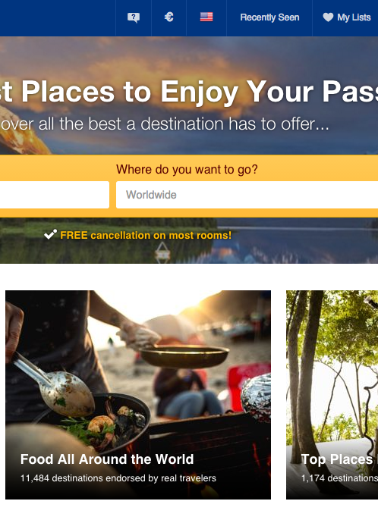
Booking.com
Κρατήσεις Ξενοδοχείων
Κρατήσεις Ενοικιαζόμενων Διαμερισμάτων
Αναζήτηση Πτήσεων και Ενοικιαζόμενων Αυτοκινήτων
Κριτικές και αξιολογήσεις
Υπηρεσία Εξυπηρέτησης Πελατών
Δυνατότητα Κρατήσεων για Μουσεία και Αξιοθέατα
Ολοκληρωμένη Λύση για Προγραμματισμό Ταξιδιών
Notes:
Οι πιο δημοφιλέις σχετικές εφαρμογές είναι το booking, arbnb,expedia

Slide 5
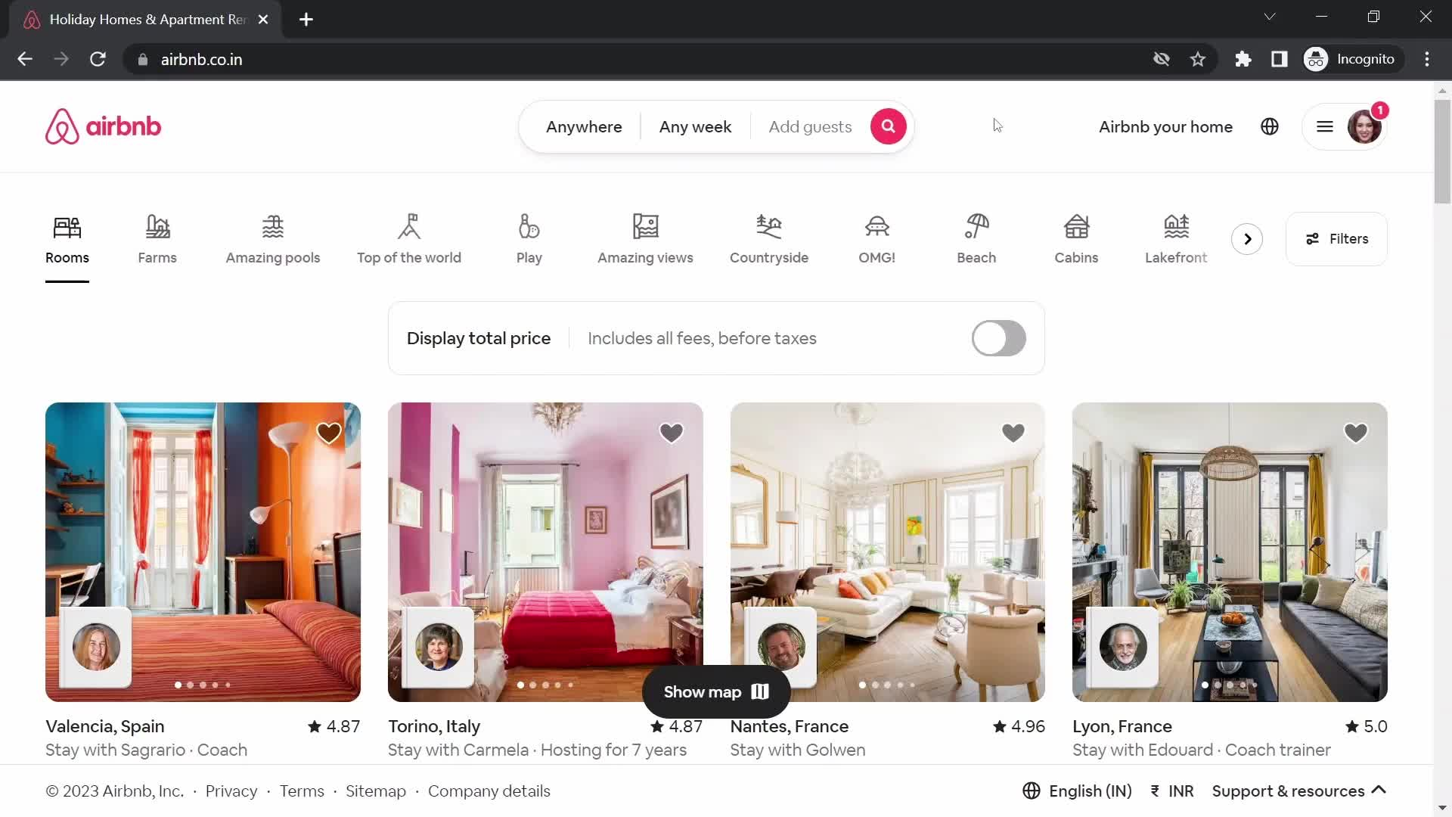
Airbnb
Αναζήτηση και Κράτηση Καταλυμάτων
Προφίλ Χρηστών και Αξιολογήσεις
Επικοινωνία με τους Οικοδεσπότες
Ασφάλεια και Εγγυήσεις
Πληρωμές και Ακυρώσεις

Slide 6
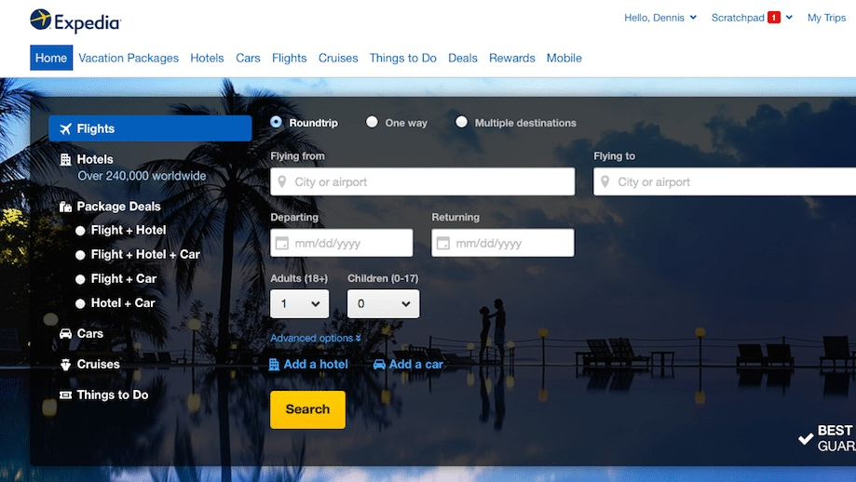
Expedia.com
Κρατήσεις ξενοδοχείων
Κρατήσεις πτήσεων
Κρατήσεις ενοικιαζόμενων αυτοκινήτων
Πακέτα διακοπών

Slide 7
Τεχνολογίες και Εργαλεία που Χρησιμοποιήθηκαν
Java
Intelij IDEA
Αντικειμενοστραφής Γλώσσα
Ανεξαρτησία από Πλατφόρμες
Ασφάλεια
Διαχείριση Μνήμης
Βιβλιοθήκες
Περιβάλλον Ανάπτυξης Εφαρμογών
Ευέλικτος Συντάκτης
Δυνατότητες Ανάλυσης Κώδικα
Ενσωματωμένα Εργαλεία Ανάπτυξης
Υποστήριξη για Πλαίσια Εργασίας
Επεκτασιμότητα

Slide 8
Thymeleaf
MySQL
Μηχανή Προτύπων
Υποστήριξη για Δυναμικά Περιεχόμενα
Σύνταξη Παρόμοια με HTML5
Υποστήριξη για JavaScript και CSS
Ευκολία Ενσωμάτωσης με Spring Boot
Ανοιχτού Κώδικα Σχεσιακή Βάση Δεδομένων
Υποστήριξη Πολλών Λειτουργικών Συστημάτων
Συμβατότητα με Γλώσσες Προγραμματισμού
Υψηλή Απόδοση και Αξιοπιστία
Αλληλεπίδραση πολλών clients με βάσεις δεδομένων MySQL

Slide 9
JavaScript
Spring Boot
Γλώσσα προγραμματισμού διαδικτυακών εφαρμογών
Διαδραστικότητα Ιστοσελίδων
Εκτέλεση στον Περιηγητή
Δημοφιλές Πλαίσιο Ανάπτυξης Εφαρμογών
Ενσωματωμένος Διακομιστής Εφαρμογών
Διαχείριση Εξαρτήσεων
Αυτόματη Παραμετροποίηση

Slide 10
Bootstrap
Ανοιχτού Kώδικα Framework για την Aνάπτυξη Iστοσελίδων και Eφαρμογών
Έτοιμα Διαδραστικά και Στιλιστικά Στοιχεία
Responsive Design
Ευέλικτο Σύστημα Grid

Slide 11
Τα Modules της Εφαρμογής
Η συγκεκριμένη εφαρμογή αποτελείται από τρία modules τα οποία είναι :
Το επίπεδο δεδομένων
Το επίπεδο εφαρμογής
Το επίπεδο παρουσίασης

Slide 12
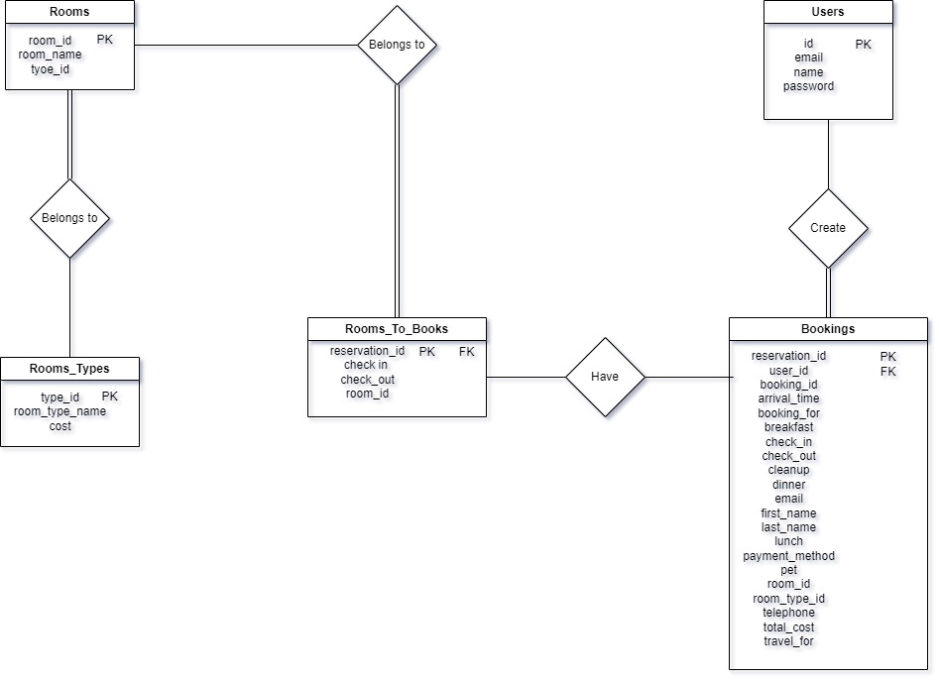
Επίπεδο Δεδομένων
Οι κύριες λειτουργίες του επιπέδου περιλαμβάνουν:
Αποθήκευση Δεδομένων
Διαχείριση Δεδομένων
Χρήση Hibernate με Spring Boot
Ανάκτηση Δεδομένων
Ασφάλεια Δεδομένων

Slide 13
Επίπεδο Εφαρμογής
Το επίπεδο της εφαρμογής, αναφέρεται στο τμήμα του συστήματος που χειρίζεται την επιχειρησιακή λογική και τις λειτουργίες της εφαρμογής. Σε αυτό το επίπεδο, γίνονται οι κυρίως λειτουργίες που σχετίζονται με την πραγματοποίηση των κρατήσεων, όπως:
Διαχείριση Διαθεσιμότητας Δωματίων
Διαχείριση Κρατήσεων
Επιβεβαίωση Κράτησης

Slide 14
Επίπεδο Παρουσίασης
Είναι υπεύθυνο για την εμφάνιση των δεδομένων και τη διαχείριση των εισαγωγών του χρήστη. Οι κύριες λειτουργίες του επιπέδου παρουσίασης περιλαμβάνουν:
Διεπαφή Χρήστη (User Interface - UI)
Εμπειρία Χρήστη (User Experience - UX)
Ανταπόκριση σε Δράσεις Χρήστη
Διασύνδεση με το Επίπεδο Εφαρμογής

Slide 15
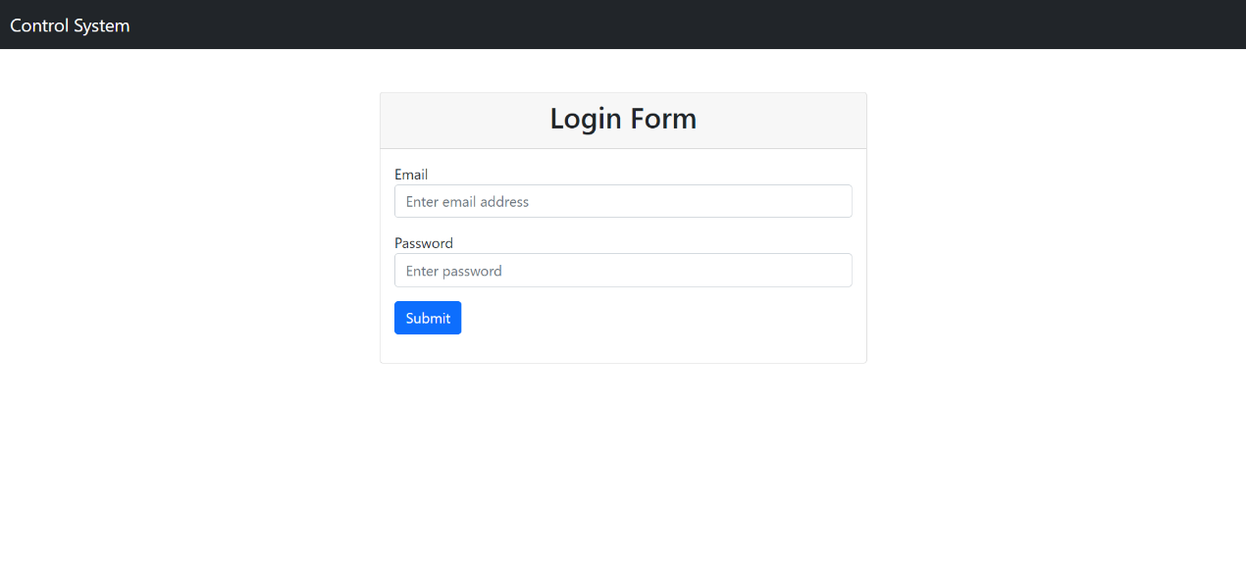
Σύνδεση στην Εφαρμογή

Slide 16
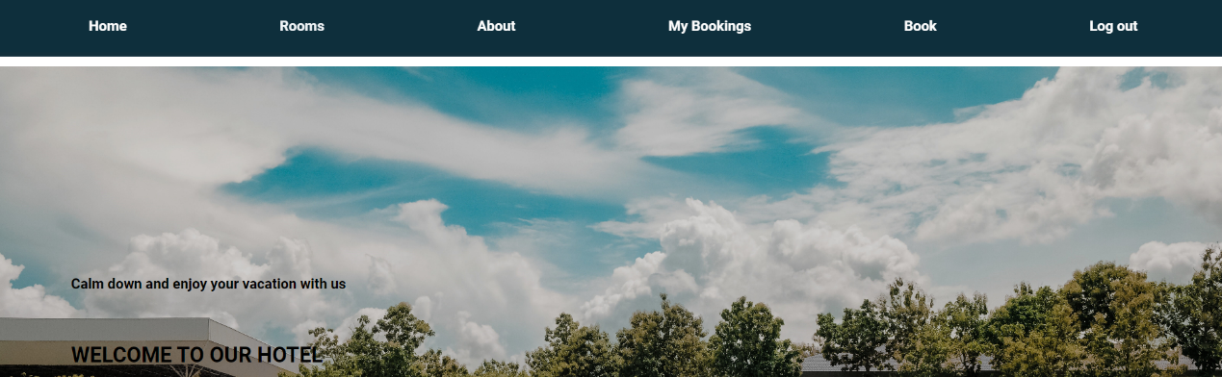
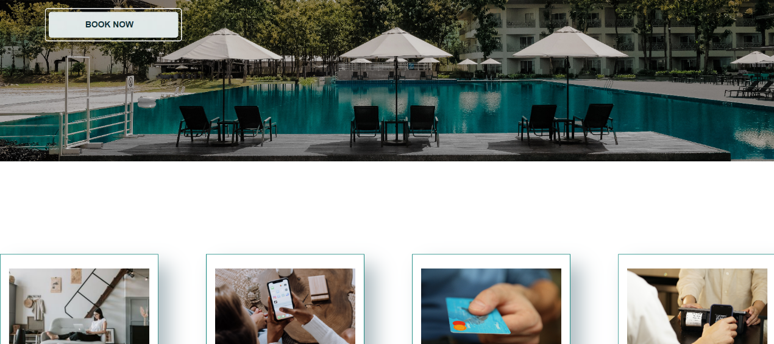
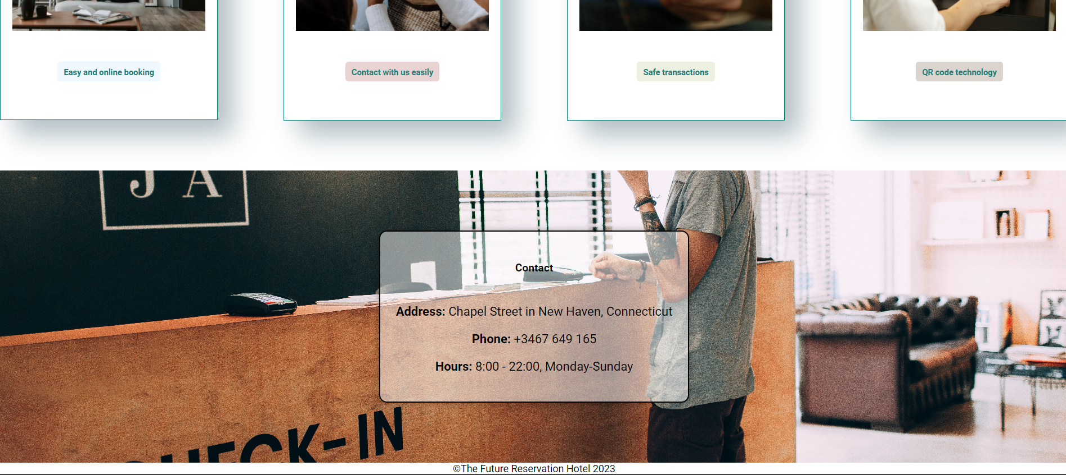
Κεντρική Σελίδα της Εφαρμογής

Slide 17
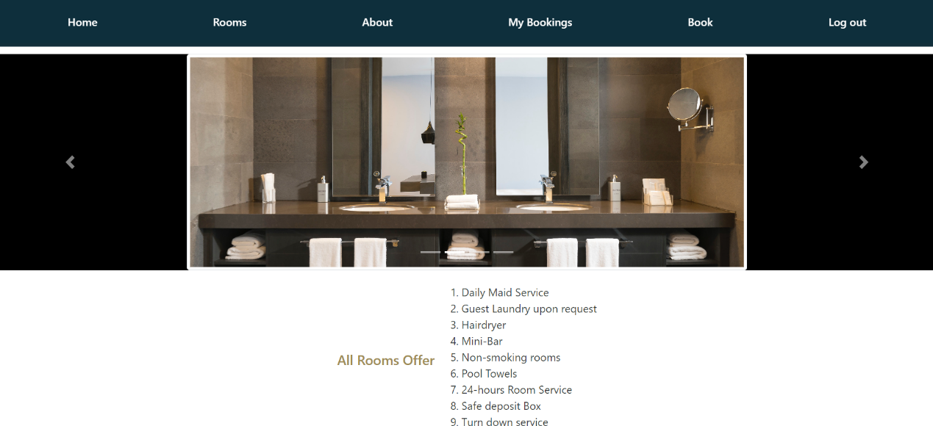
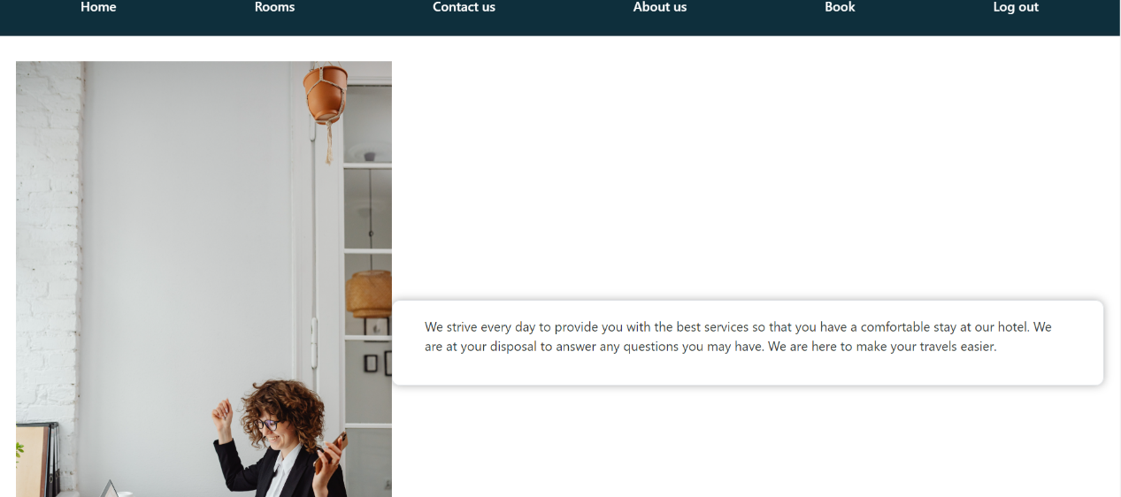
Rooms
About

Slide 18
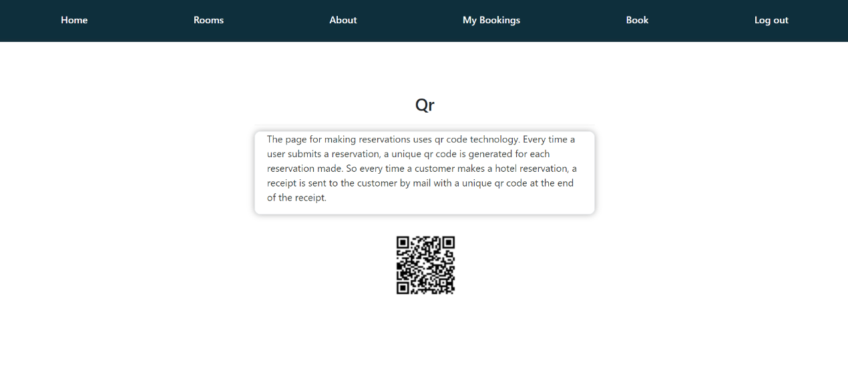
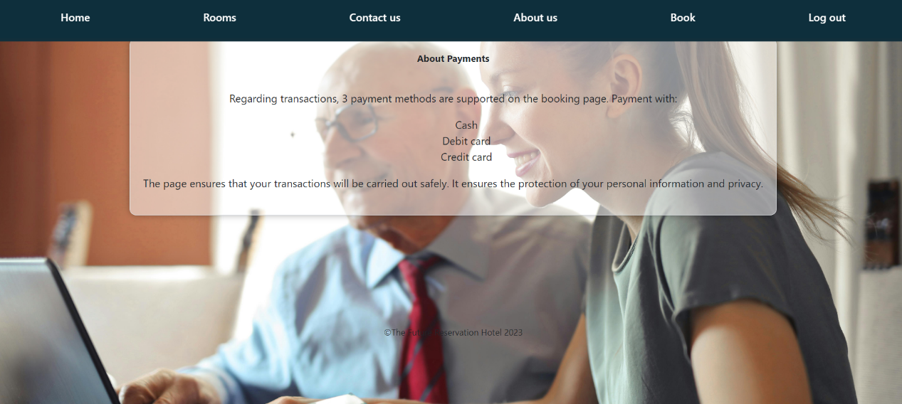
QR
Payments

Slide 19
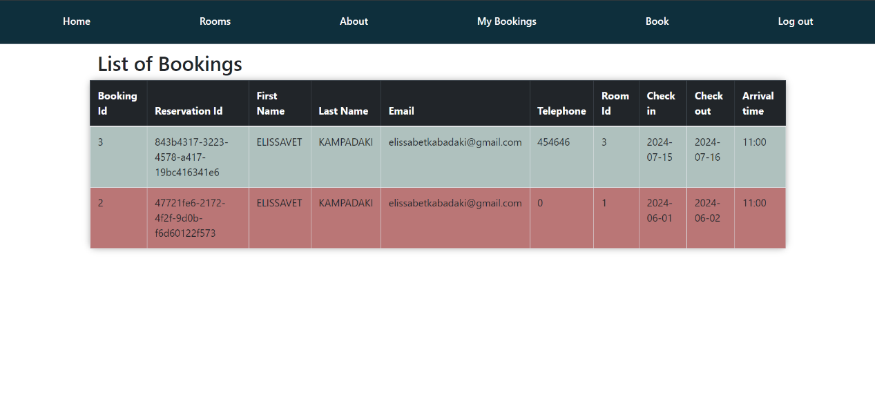
My Bookings

Slide 20
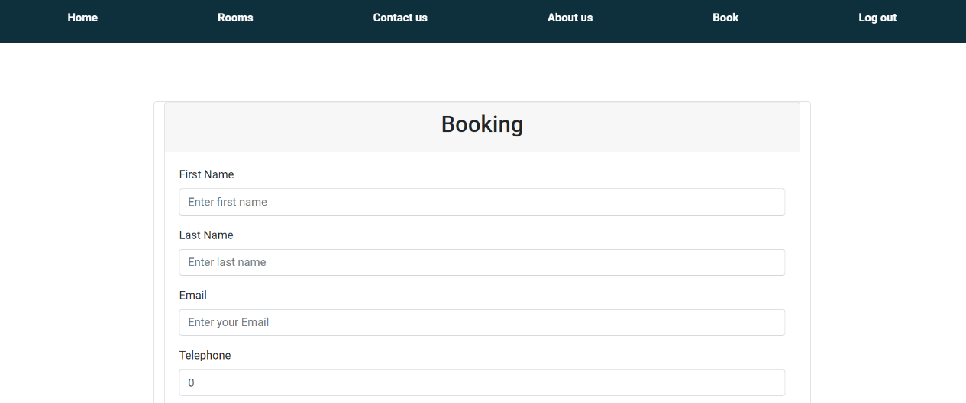
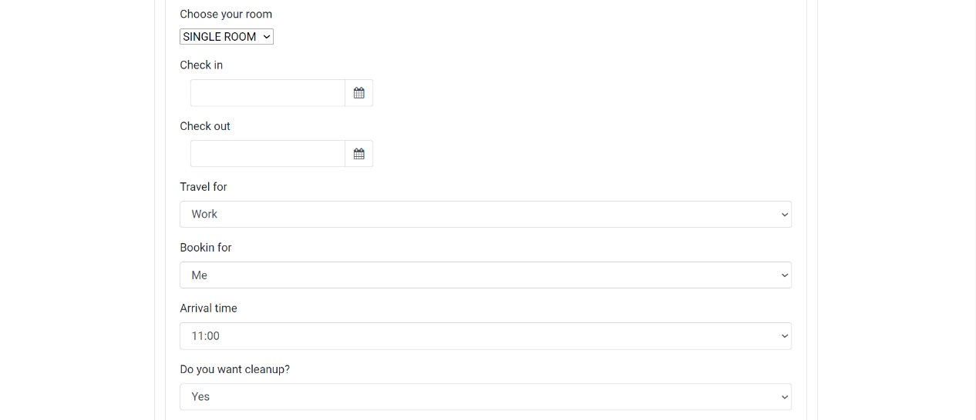
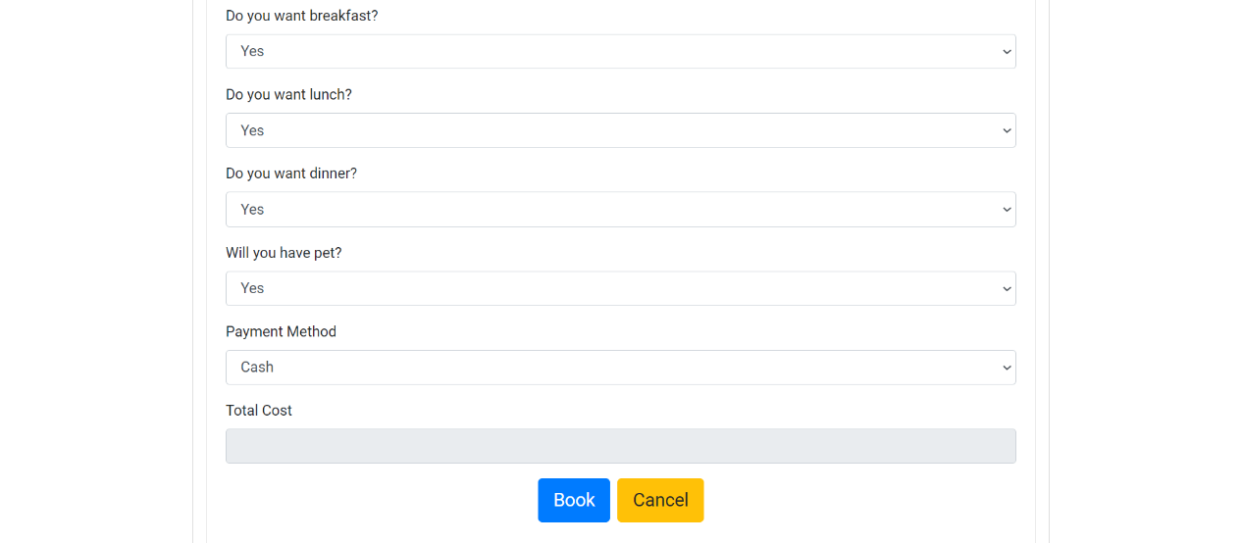
Σελίδα Καταχώρησης Κράτησης

Slide 21
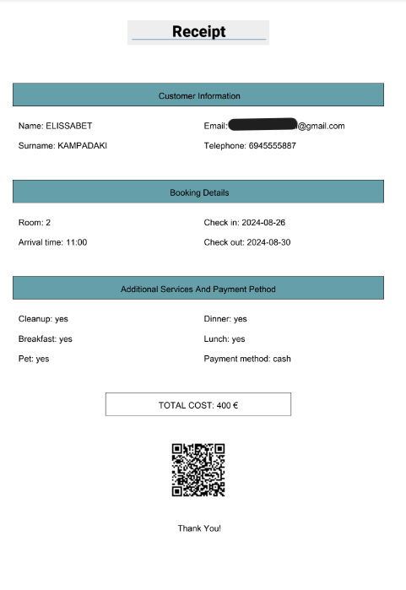
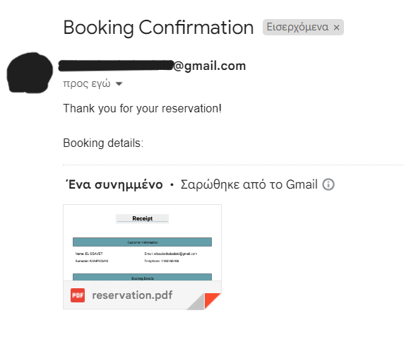
Αποστολή Email Επιβεβαίωσης Κράτησης
Αποστολή email μετά την καταχώρηση της κράτησης το οποίο περιλαμβάνει και την απόδειξη με τις σχετικές πληροφορίες.

Slide 22
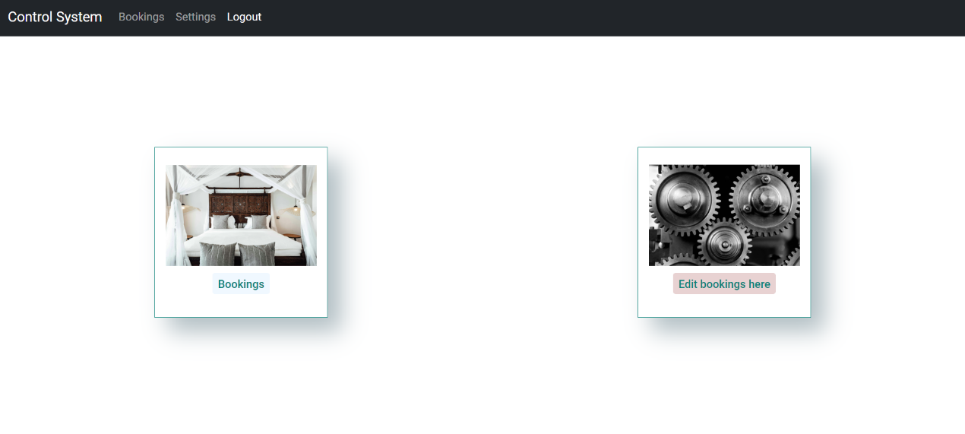
Σύνδεση στην εφαρμογή ως Διαχειριστής
Δίνονται στο χρήστη δύο επιλογές:
Η πρώτη είναι να μεταφερθεί στη σελίδα (Bookings) η οποία διαθέτει όλες τις κρατήσεις.
Η δεύτερη είναι να μεταφερθεί στη σελίδα (Settings) στην οποία του δίνεται η δυνατότητα να διαχειριστεί οποιαδήποτε κράτηση.

Slide 23
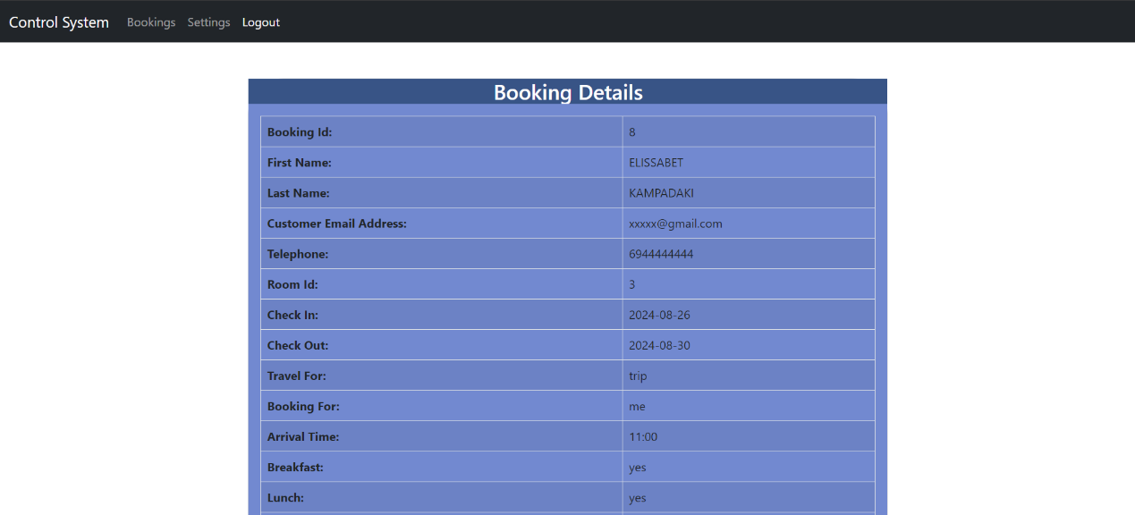
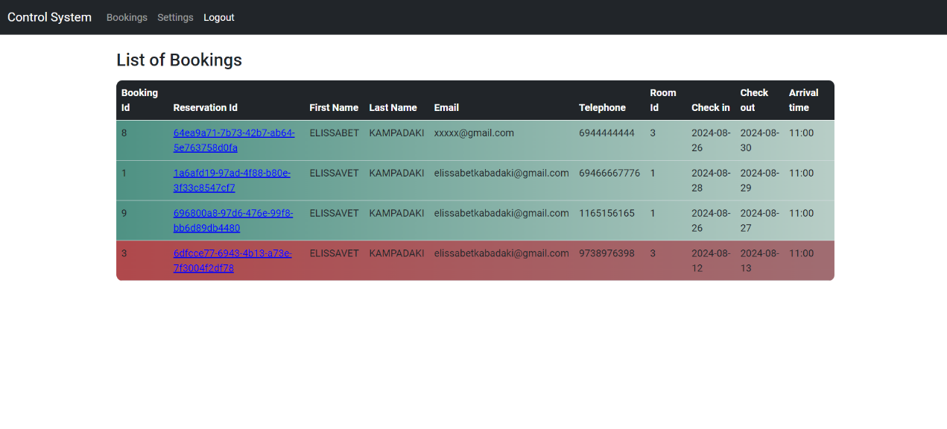
Είσοδος στην ενότητα Bookings
Ο χρήστης στη σελίδα Bookings έχει τη δυνατότητα να παρακολουθήσει τις κρατήσεις, και πατώντας το link που υπάρχει στο πεδίο Reservation Id θα μπορέσει να προβάλλει τις αναλυτικές πληροφορίες κάθε κράτησης.

Slide 24
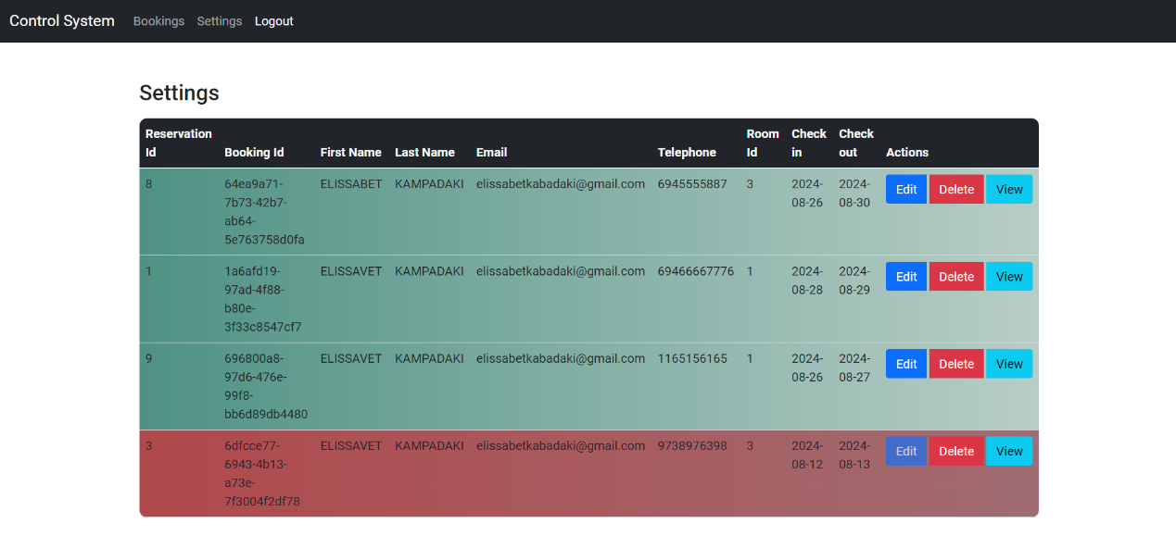
Σελίδα Διαχείρισης Κρατήσεων
Η Σελίδα Περιλαμβάνεις τις Εξής Λειτουργικότητες:
Προβολή Κράτησης
Διαγραφή Κράτησης
Επεξεργασίας Κράτησης

Slide 25
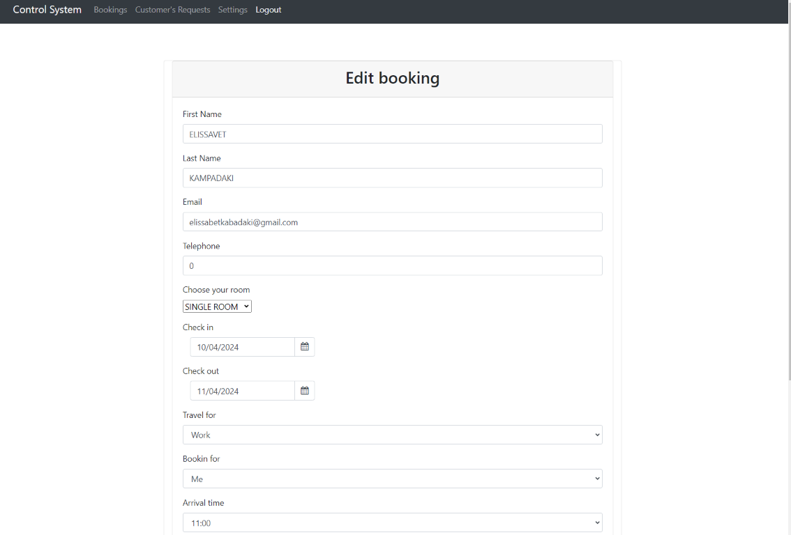
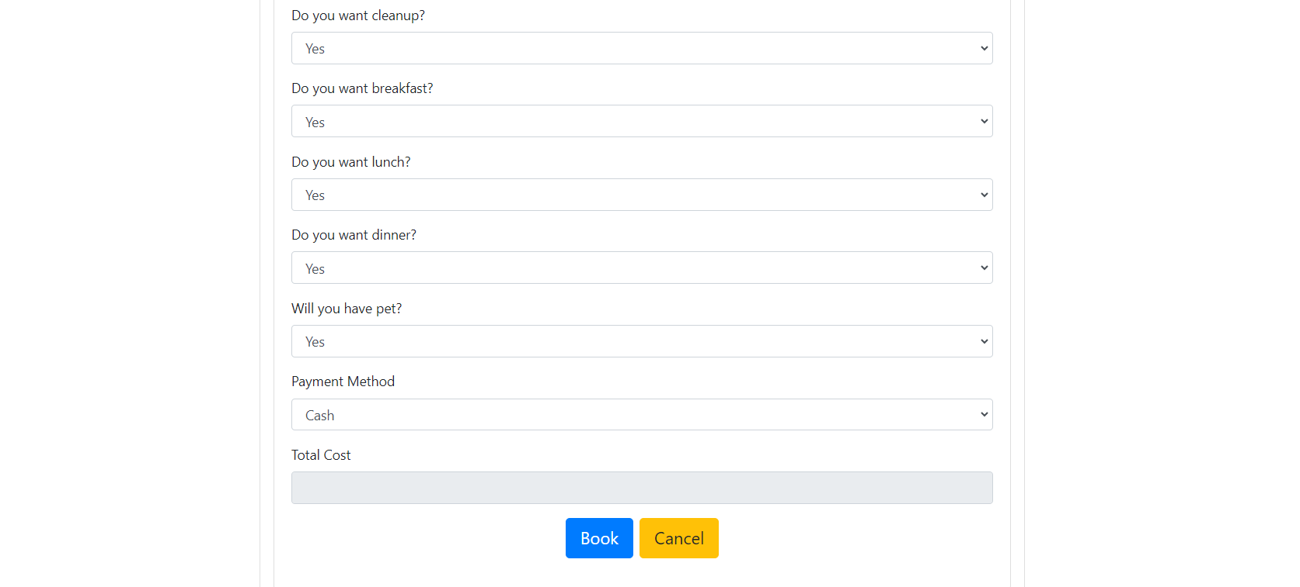
Σελίδα Επεξεργασίας Κράτησης

Slide 26
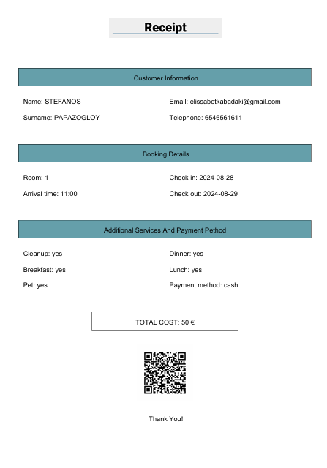
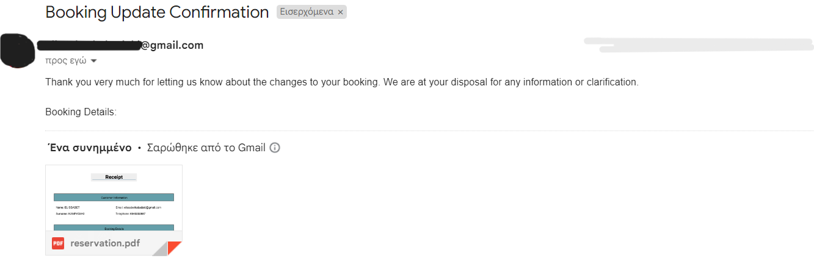
Αποστολή Email Επιβεβαίωσης Κράτησης
Εφόσον ολοκληρωθεί η επεξεργασία της κράτησης τότε αποστέλλεται email επιβεβαίωσης με ενημερωμένη την απόδειξη.

Slide 27
Συμπεράσματα
Οι ταξιδιώτες αναζητούν πλατφόρμες που προσφέρουν γρήγορες, ασφαλείς και εύχρηστες διαδικασίες κρατήσεων.
Η ανάπτυξη τέτοιας εφαρμογής ενισχύει δεξιότητες στον τομέα του web development και κατανόηση της δημιουργίας λογισμικού.
Η επιλογή κατάλληλων τεχνολογιών είναι κρίσιμη, καθώς πρέπει να είναι συμβατές μεταξύ τους.
Η εφαρμογή δημιουργείται με βάση τις ανάγκες τόσο των πελατών όσο και των υπαλλήλων των ξενοδοχείων.
Για τους υπαλλήλους, η εφαρμογή πρέπει να υποστηρίζει διαχείριση κρατήσεων και πληροφοριών πελατών.
Κατά την ανάπτυξη, εξετάζεται η πολυπλοκότητα και γίνεται προετοιμασία για πιθανά προβλήματα.

Slide 28
Κατά την ανάπτυξη, εξετάζεται η πολυπλοκότητα και γίνεται προετοιμασία για πιθανά προβλήματα.
Μελλοντικές αναβαθμίσεις περιλαμβάνουν την ενσωμάτωση συστημάτων πληρωμών.
Η τεχνητή νοημοσύνη και το machine learning μπορούν να προβλέπουν τάσεις κρατήσεων και να προσαρμόζουν τιμές.
Η εφαρμογή μπορεί να επεκταθεί για κρατήσεις αεροπορικών εισιτηρίων και μεταφορικών μέσων (ταξί, λεωφορεία).
Συνεργασίες με εταιρείες ενοικιάσεων αυτοκινήτων μπορούν να προσθέσουν νέες λειτουργίες.
Η συνεχής αναβάθμιση της εφαρμογής προσφέρει ολοκληρωμένες και εξατομικευμένες λύσεις στους χρήστες.
Notes:
Θα τα πω εγω

Slide 29

Σας Ευχαριστώ!

